Slide 1

9. 옵서버 패턴

Slide 2

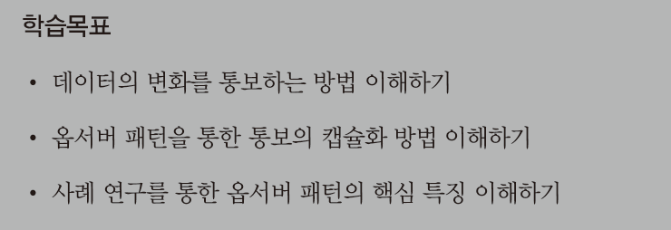
학습목표

Slide 3
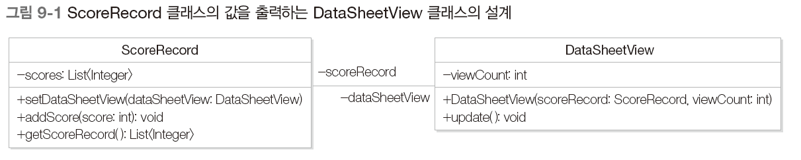
9.1 여러 가지 방식으로 성적 출력하기
성적 출력 프로그램
  ScoreRecord 클래스: 점수를 저장/관리하는 클래스
  DataSheetView 클래스: 점수를 목록형태로 출력하는 클래스

Slide 4
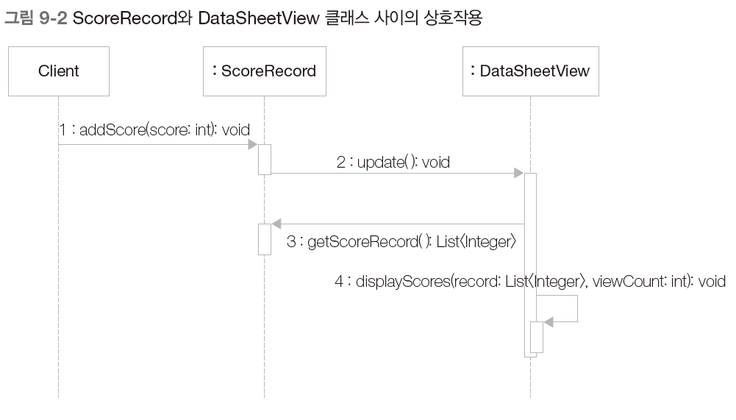
9.1 여러 가지 방식으로 성적 출력하기
성적 출력 프로그램: 순차 다이어그램

Slide 5
소스 코드
코드 9‑1
public class ScoreRecord { private List<Integer> scores = new ArrayList<Integer>() ; // 점수를 저장함 private DataSheetView dataSheetView ; // 목록 형태로 점수를 출력하는 클래스 public void setDataSheetView(DataSheetView dataSheetView) { this.dataSheetView = dataSheetView ; } public void addScore(int score) { // 새로운 점수를 축함 scores.add(score) ; // scores 목록에 주어진 점수를 추가함 dataSheetView.update() ; // scores가 변경됨을 통보함 } public List<Integer> getScoreRecord() { return scores ; } }

Slide 6
소스 코드
코드 9‑1
public class DataSheetView { private ScoreRecord scoreRecord ; private int viewCount ; public DataSheetView(ScoreRecord scoreRecord, int viewCount) { this.scoreRecord = scoreRecord ; this.viewCount = viewCount ; } public void update() { // 점수의 변경을 통보 받음 List<Integer> record = scoreRecord.getScoreRecord() ; // 점수를 조회함 displayScores(record, viewCount); // 조회된 점수를 viewCount만큼 출력함 } private void displayScores(List<Integer> record, int viewCount) { System.out.print("List of " + viewCount + " entries: ") ; for ( int i = 0 ; i < viewCount && i < record.size() ; i ++ ) { System.out.print(record.get(i) + " ") ; } System.out.println() ; } }

Slide 7
소스 코드
코드 9‑1
public class Client { public static void main(String[] args) { ScoreRecord scoreRecord = new ScoreRecord() ; // 3개까지의 점수만 출력함 DataSheetView dataSheetView = new DataSheetView(scoreRecord, 3) ; scoreRecord.setDataSheetView(dataSheetView) ; for (int index = 1 ; index <= 5 ; index ++ ) { int score = index * 10 ; System.out.println("Adding " + score) ; // 10 20 30 40 50을 추가함, 추가할 때마다 최대 3개의 점수만 출력함 scoreRecord.addScore(score) ; } } }

Slide 8
9.2 문제점
성적을 다른 방식으로 출력하고 싶다면 어떤 변경 작업을 해야 하는가? 예를 들어 성적을 목록으로 출력하지 않고 최소/최대값만을 출력하려면?
뿐만 아니라 성적을 동시에 여러 가지 형태로 출력하려면 어떤 변경 작업을 해야 하는가? 예를 들어 성적이 입력되면 최대 3개 목록으로 출력, 최대 5개 목록으로 출력 그리고 동시에 최소/최대값만을 출력하려면?
그리고 프로그램이 실행 시에 성적의 출력 대상이 변경되는 것을 지원한다면 어떤 변경 작업을 해야 하는가? 예를 들어 처음에는 목록으로 출력하고 나중에는 최소/최대값을 출력하려면?

Slide 9
9.2.1 성적을 다른 형태로 출력하는 경우
최소/최대 값만 출력
코드 9‑2
public class MinMaxView { // 전체 점수가 아니라 최소/최대값만을 출력하는 클래스 private ScoreRecord scoreRecord ; public MinMaxView(ScoreRecord scoreRecord) { this.scoreRecord = scoreRecord ; } public void update() { List<Integer> record = scoreRecord.getScoreRecord() ; displayMinMax(record); // 최소/최대값만을 출력 } private void displayMinMax(List<Integer> record) { int min = Collections.min(record, null) ; int max = Collections.max(record, null) ; System.out.println("Min: " + min + " Max: " + max) ; } }

Slide 10
9.2.1 성적을 다른 형태로 출력하는 경우
코드 9‑2
public class ScoreRecord { private List<Integer> scores = new ArrayList<Integer>() ; private MinMaxView minMaxView ; public void setStatisticsView(MinMaxView minMaxView) { // MinMaxView를 설정함 this.minMaxView = minMaxView; } public void addScore(int score) { scores.add(score) ; minMaxView.update() ; // MinMaxView에게 점수의 변경을 통보함 } public List<Integer> getScoreRecord() { return scores ; } }
MinMaxView를 이용하도록 소스코드가 수정되었음
기능 변경을 위해서 기존 소스 코드를 수정하므로 OCP를 위반하는 것임

Slide 11
9.2.1 성적을 다른 형태로 출력하는 경우
코드 9‑2
public class Client { public static void main(String[] args) { ScoreRecord scoreRecord = new ScoreRecord() ; MinMaxView minMaxView = new MinMaxView(scoreRecord) ; scoreRecord.setMinMaxView(minMaxView) ; for (int index = 1 ; index <= 5 ; index ++ ) { int score = index * 10 ; System.out.println("Adding " + score) ; // 10 20 30 40 50을 추가함, 추가할 때마다 최소/최대 점수만 출력함 scoreRecord.addScore(score) ; } } }

Slide 12
9.2.2 동시에 여러 가지 방식으로 성적을 출력하는 경우
코드 9‑3
public class ScoreRecord { private List<Integer> scores = new ArrayList<Integer>() ; private List<DataSheetView> dataSheetViews = new ArrayList<DataSheetView>() ; private MainMaxView minMaxView ; public void addDataSheetView(DataSheetView dataSheetView) { dataSheetViews.add(dataSheetView) ; } public void setMinMaxView(MainMaxView minMaxView) { this.minMaxView = minMaxView ; } public void addScore(int score) { scores.add(score) ; for ( DataSheetView dataSheetView: dataSheetViews ) dataSheetView.update() ; // 각 DataSheetView에게 점수의 변경을 통보 minMaxView.update() ; // MinMaxView에게 점수의 변경을 통보 } public List<Integer> getScoreRecord() { return scores ; } } // DataSheetView 클래스는 코드 9‑1과 동일 // MinMaxView 클래스는 코드 9‑2와 동일
DataSheetView와 MinMaxView를 함께 사용
기능 변경을 위해서 기존 소스 코드를 수정하므로 OCP를 위반하는 것임

Slide 13
9.2.2 동시에 여러 가지 방식으로 성적을 출력하는 경우
코드 9‑3
public class Client { public static void main(String[] args) { ScoreRecord scoreRecord = new ScoreRecord() ; // 3개 목록의 DataSheetView 생성 DataSheetView dataSheetView3 = new DataSheetView(scoreRecord, 3) ; // 5개 목록의 DataSheetView 생성 DataSheetView dataSheetView5 = new DataSheetView(scoreRecord, 5) ; MainMaxView minMaxView = new MainMaxView(scoreRecord) ; scoreRecord.addDataSheetView(dataSheetView3) ; scoreRecord.addDataSheetView(dataSheetView5) ; scoreRecord.setMinMaxView(minMaxView) ; for (int index = 1 ; index <= 5 ; index ++ ) { int score = index * 10 ; System.out.println("Adding " + score) ; // 10 20 30 40 50을 추가함 // 추가할 때마다 최대 3개목록, 최대 5개 목록, 그리고 최소/최대 점수가 출력됨 scoreRecord.addScore(score) ; } } }
DataSheetView와 MinMaxView를 함께 사용

Slide 14
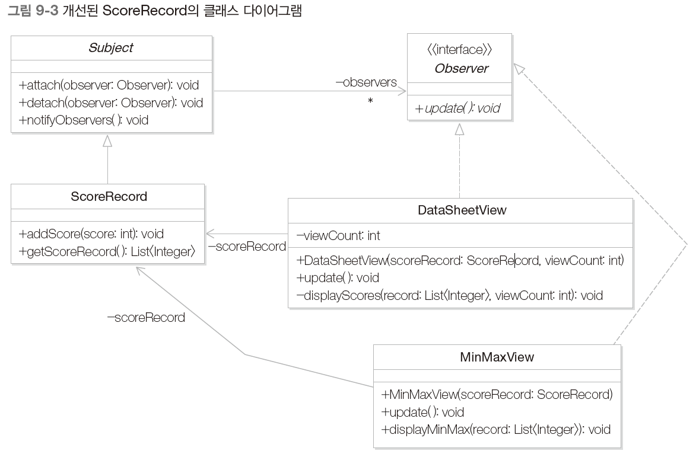
9.3. 해결책
성적 통보 대상이 변경되더라도 ScoreRecord 클래스를 그대로 재사용할 수 있어야 함
DataSheetView, MinMaxView 등 대상 클래스는 Observer로서 구현
통보 대상 객체에 대한 관리를 별도의 Subject 클래스가 담당

Slide 15
9.3. 해결책: 소스 코드
코드 9‑4
public interface Observer { // 추상화된 통보 대상 abstract public void update() ; }
public abstract class Subject { // 추상화된 변경 관심 대상 데이터 private List<Observer> observers = new ArrayList<Observer>() ; public void attach(Observer observer) { // 옵서버 즉 통보 대상을 추가함 observers.add(observer) ; } public void detach(Observer observer) { // 옵서버 즉 통보 대상을 제거함 observers.remove(observer) ; } // 통보 대상 목록, 즉 observers의 각 옵서버에게 변경을 통보함 public void notifyObservers() { for ( Observer o : observers ) o.update() ; } }

Slide 16
9.3. 해결책: 소스 코드
코드 9‑4
public class ScoreRecord extends Subject { // 구체적인 변경 감시 대상 데이터 private List<Integer> scores = new ArrayList<Integer>() ; public void addScore(int score) { scores.add(score) ; // 데이터가 변경되면 Subject 클래스의 notifyObservers 메서드를 호출해 // 각 옵서버(통보 대상 객체)에게 데이터의 변경을 통보함 notifyObservers() ; } public List<Integer> getScoreRecord() { return scores ; } }
// DataSheetView는 Observer의 기능 즉 update 메서드를 구현함으로써 통보 대상이 됨 public class DataSheetView implements Observer { // 코드 9‑1과 동일 }
// MinMaxView는 Observer의 기능 즉 update 메서드를 구현함으로써 통보 대상이 됨 public class MinMaxView implements Observer { // 코드 9‑2과 동일 }

Slide 17
9.3. 해결책: 소스 코드
코드 9‑4
public class Client { public static void main(String[] args) { ScoreRecord scoreRecord = new ScoreRecord() ; DataSheetView dataSheetView3 = new DataSheetView(scoreRecord, 3) ; DataSheetView dataSheetView5 = new DataSheetView(scoreRecord, 5) ; MinMaxView minMaxView = new MinMaxView(scoreRecord) ; // 3개 목록 DataSheetView를 ScoreRecord에 Observer로 추가함 scoreRecord.attach(dataSheetView3) ; // 5개 목록 DataSheetView를 ScoreRecord에 Observer로 추가함 scoreRecord.attach(dataSheetView5) ; // MinMaxView를 ScoreRecord에 Observer로 추가함 scoreRecord.attach(minMaxView) ; for (int index = 1 ; index <= 5 ; index ++ ) { int score = index * 10 ; System.out.println("Adding " + score) ; scoreRecord.addScore(score) ; } } }

Slide 18
9.4 옵서버 패턴
데이터의 변경이 발생하였을 때 상대 클래스 및 객체에 의존하지 않으면서 데이터 변경을 통보하고자 할 때
옵서버 패턴은 통보 대상 객체의 관리를 Subject 클래스와 Observer 인터페이스로 일반화한다. 그러면 데이터 변경을 통보하는 클래스(ConcreteSubject)는 통보 대상 클래스/객체ConcreteObserver)에 대한 의존성을 제거할 수 있다. 결과적으로 옵서버 패턴은 통보 대상 클래스나 대상 객체의 변경에도 ConcreteSubject 클래스를 수정 없이 그대로 사용할 수 있도록 한다.

Slide 19
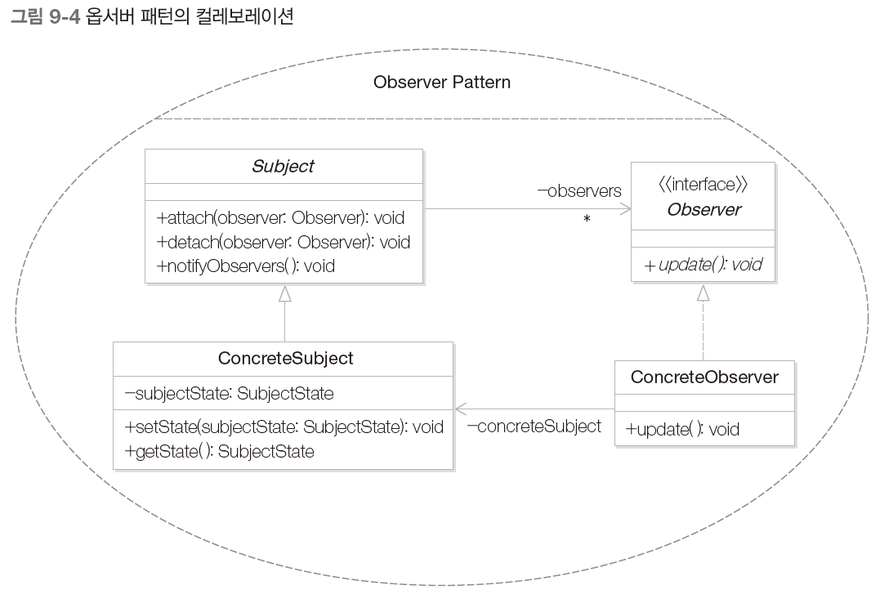
9.4 옵서버 패턴
ConreteObserver 객체를 관리하는 클래스
데이터의 변경을 통보 받는 인터페이스
ConcreteSubject의 변경을 통보 받는 클래스
변경 관리 대상이 되는 데이터가 있는 클래스

Slide 20
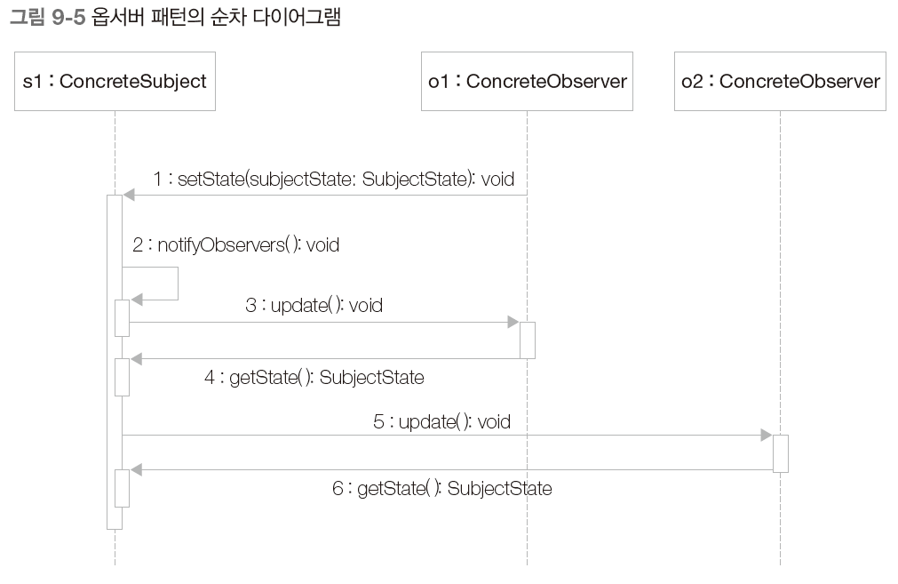
9.4 옵서버 패턴

Slide 21
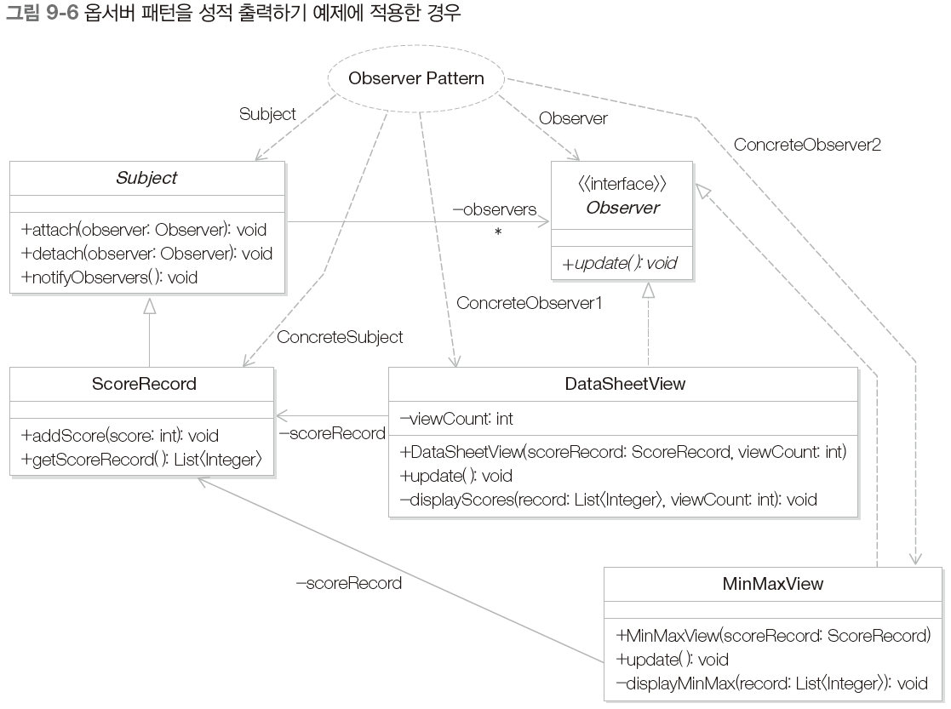
옵서버 패턴의 적용

